Slide 1
продолжение

Slide 2
Отгадай загадки
Попробуй определить о чем пойдет речь на уроке.

Slide 3
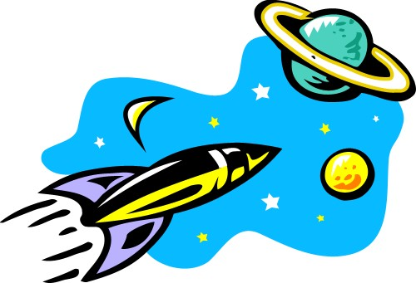
Чудо-птица — алый хвост Полетела в стаю звезд.

Slide 4
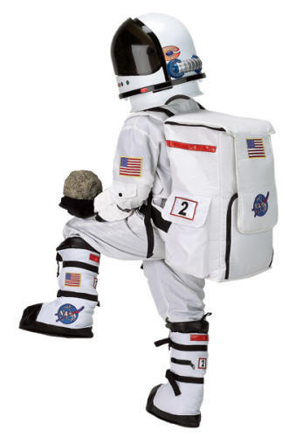
Он не летчик, не пилот, Он ведет не самолет, А огромную ракету. Дети, кто, скажите, это?

Slide 6
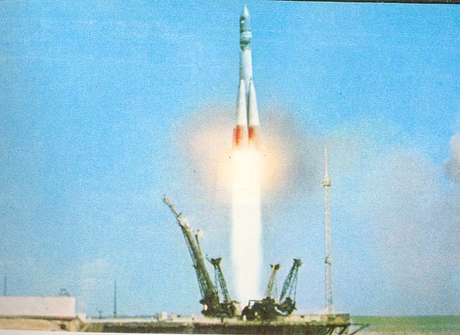
Да, это верно – не забудем Ни малой мелочи о нём. Жизнь его изучат люди Всю – год за годом, день за днём. Он вровень встал с грядущим веком. Но скорбь лишь глубже оттого, Что до бессмертья своего И он был смертным человеком.

Slide 7
По синему небу тарелка плывет.
Луна- естественный спутник нашей Земли.
Луна- естественный спутник нашей Земли.

Slide 8
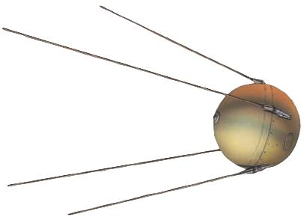
Первый искусственный спутник
Тысячи лет люди ходили по Земле, но никак не могли увидеть ее всю сразу. 4 ноября 1957 года наша страна открыла миру новую эпоху — космическую. В этот день был запущен первый искусственный спутник Земли. Он весил 83,6 килограммов и имел форму шара диаметром 58 сантиметров.
Теперь, хоть и не своими глазами, а с помощью аппаратуры, люди смогли увидеть свою планету из космоса

Slide 9
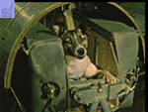
В 1957 г. в СССР запущен второй искусственный спутник Земли.
Лайка - первый путешественник в космос. Для нее построили специальную ракету, надели специальный скафандр. О здоровье собаки ученые узнавали с помощью специальных приборов, которые были установлены. Лайка из космоса не вернулась. Вслед за Лайкой в космос полетели другие собаки и все вернулись. Так ученые убедились , что живые существа могут жить в невесомости.

Slide 10
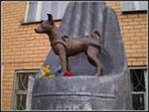
Почему сначала в космос запустили собак?
Памятник собаке Лайке - первому космонавту
Выдержит ли человек огромные перегрузки при взлете? Сможет ли космонавт жить в условиях невесомости? Как подействует на человеческий организм космическая радиация? Ученые в то время не могли ответить на эти вопросы и рисковать жизнью других людей.

Slide 11
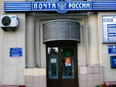
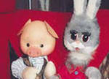
Искусственный спутник помогает вести телепередачи, вести телефонные переговоры, посылать телеграммы.

Slide 12
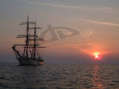
С помощью спутников капитан ведет корабль по безбрежным водам океана
2.С помощью спутников капитан ведет корабль по безбрежным водам океана.
3.Спутник передает свои наблюдения на Землю , и по ним метеорологи составляют прогноз погоды.
4.Искусственные спутники помогают изучать Землю, солнце, планеты, звезды, разгадывать тайны природы.

Slide 13
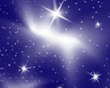
Искусственные спутники позволяют изучать Землю, солнце, планеты, звезды, разгадывать тайны природы.

Slide 14
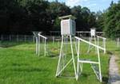
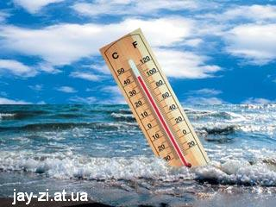
Спутник передает свои наблюдения на землю, и по ним метеорологи составляют прогноз погоды.

Slide 15
Подведем итоги
Что мы повторили.
Зачем надо выполнять правила безопасности на железной дороге, в поезде, в самолете, в автомобиле?
О чем вы узнали сегодня на уроке?
Испытываете ли вы чувство гордости за нашу страну?

